Slide 1


SmartyDreams
Gracias por permitirnos compartir algo de conocimiento

Slide 2
Thymeleaf – Diseños de Páginas (Page Layouts)
Normalmente las aplicaciones web comparten componentes (fragmentos de código HTML) que se repiten en cada vista. Algunos ejemplos son:
Cabecera (header).
Menús.
Pie de página (footer).
y posiblemente muchos más.
En estos casos se recomienda separar este código repetitivo en archivos externos y solo mandarlos llamar en las vistas cada que sean requeridos. Ventajas:
Nos evitamos repetir el mismo código en cada vista.
Cuando se requiera cambiar por ejemplo el pie de página o agregar un nuevo menú, lo haremos en un solo archivo, pero los cambios se verán reflejados en todas las vistas que esten incluyendo estos archivos externos.
Para este tipo de diseño de plantillas, Thymeleaf incluye las siguientes expresiones:
th:fragment Permite definir un fragmento de código HTML en un archivo externo (código HTML que es común en nuestras vistas).
th:insert Permite INSERTAR EL CÓD
Notes:
Note: How to change transparent image? Just Right click anywhere inside slide then go to “format picture” now you can see Format Background panel right side. Now click on Fill & line paint bucket icon and click on File button for choosing your image.
How to change White Box image (Right click on white box and go to fill>picture choose any picture for best fit your according your business.)

Slide 3
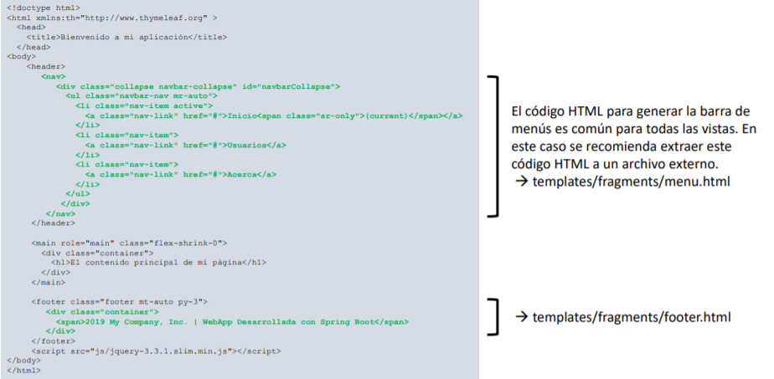
Page Layouts - Ejemplo
Notes:
Note: How to change transparent image? Just Right click anywhere inside slide then go to “format picture” now you can see Format Background panel right side. Now click on Fill & line paint bucket icon and click on File button for choosing your image.
How to change White Box image (Right click on white box and go to fill>picture choose any picture for best fit your according your business.)

Slide 4
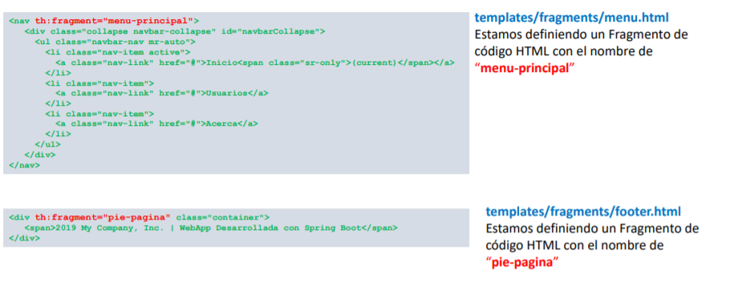
Page Layouts - Ejemplo → Definir Fragmentos
Notes:
Note: How to change transparent image? Just Right click anywhere inside slide then go to “format picture” now you can see Format Background panel right side. Now click on Fill & line paint bucket icon and click on File button for choosing your image.
How to change White Box image (Right click on white box and go to fill>picture choose any picture for best fit your according your business.)

Slide 5
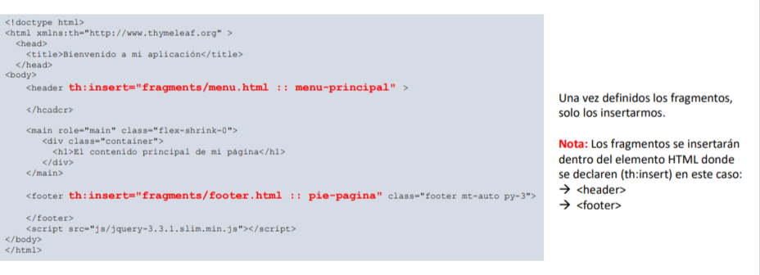
Page Layouts - Ejemplo Insertar Fragmentos
Notes:
Note: How to change transparent image? Just Right click anywhere inside slide then go to “format picture” now you can see Format Background panel right side. Now click on Fill & line paint bucket icon and click on File button for choosing your image.
How to change White Box image (Right click on white box and go to fill>picture choose any picture for best fit your according your business.)

Slide 6
Contáctanos
Saludos

Santiago de Querétaro 135, Jurica, 76132 Santiago de Querétaro, Qro.

56 140 22 887

Ing. Bryan Julian Sierra Garcia

facebook.com/smartydreams

www.linkedin.com/in/dsierra74
✶
www.smartydreams.com
Notes:
Note: How to change transparent image? Just Right click in pink inside slide then go to “format picture” now you can see Format Background panel right side. Now click on Fill & line paint bucket icon and click on File button for choosing your image.

Slide 7
SmartyDreams
Muchas gracias

